Slide 1
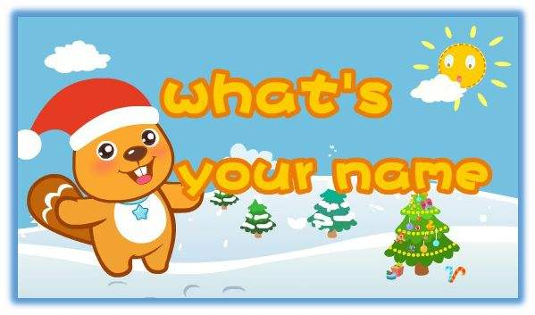
3 你叫什么名字？

Slide 2
课 文二 Text Two
New Words:
1. 老师 lǎo shī n. teacher
2. 贵姓 guì xìng n. your(honourable)surname
Proper Names:
李 Lǐ a Chinese surname

Slide 3

课 文二 Text Two
马丁： 老师，您贵姓？
mǎ dīng ： lǎo shī ， nín guì xìng ？
李一民：我姓李。
lǐ yī mín ： wǒ xìng lǐ 。
马丁：李老师，您好！
lǐ lǎo shī ， nín hǎo ！
李一民：你好，你叫什么名字？
nǐ hǎo ， nǐ jiào shén me míng zi？
马丁：我叫马丁
wǒ jiào mǎ dīng

Slide 4
课文二
马丁：老师，您贵姓？
李一民：我姓李。
马丁：李老师，您好！
李一民：你好！你叫什么名字？
马丁：我叫马丁。

Slide 5
马丁：老师，您……？
李一民：我姓李。
马丁：李老师，您好！
李一民：你好！你叫…………？
马丁：我叫马丁。

Slide 6
(1)您贵姓 is used to ask a person’s surname in a polite way.
A: 您贵姓？
B: 我姓李。
(2)You may also ask someone’s surname by saying 你姓什么？
A:你姓什么？
B:我姓山田。
我贵姓李。（X）

Slide 7
A：老师，您贵姓？
B: 我姓沙shā。

